Slide 1
21. LES NOMBRES JUSQU’À 69 Calculer et compléter des sommes et des différences
Notes:
Aujourd’hui, nous allons faire du calcul sur les nombres jusqu’à 69 : calculer des sommes et des différences, mais aussi compléter des opérations à trous. On verra que, pour chaque calcul, il y a plusieurs stratégies possibles, mais que certaines sont plus rapides que d’autres.

Slide 2
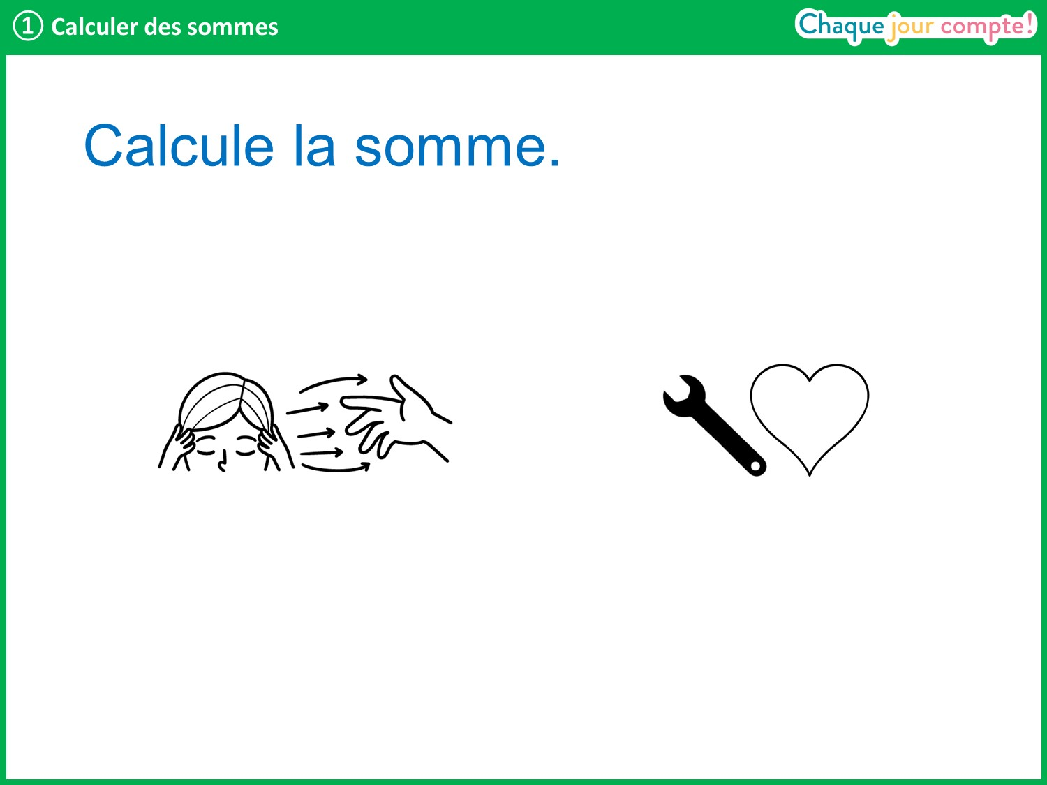
Notes:
Vous allez voir apparaitre des additions. Calculez et écrivez la somme sur votre ardoise.
Vous pouvez utiliser la stratégie de la tête et des doigts ou, mieux encore, utiliser des résultats que vous connaissez par cœur.
À présent, on doit pouvoir se passer de la file numérique.

Slide 3
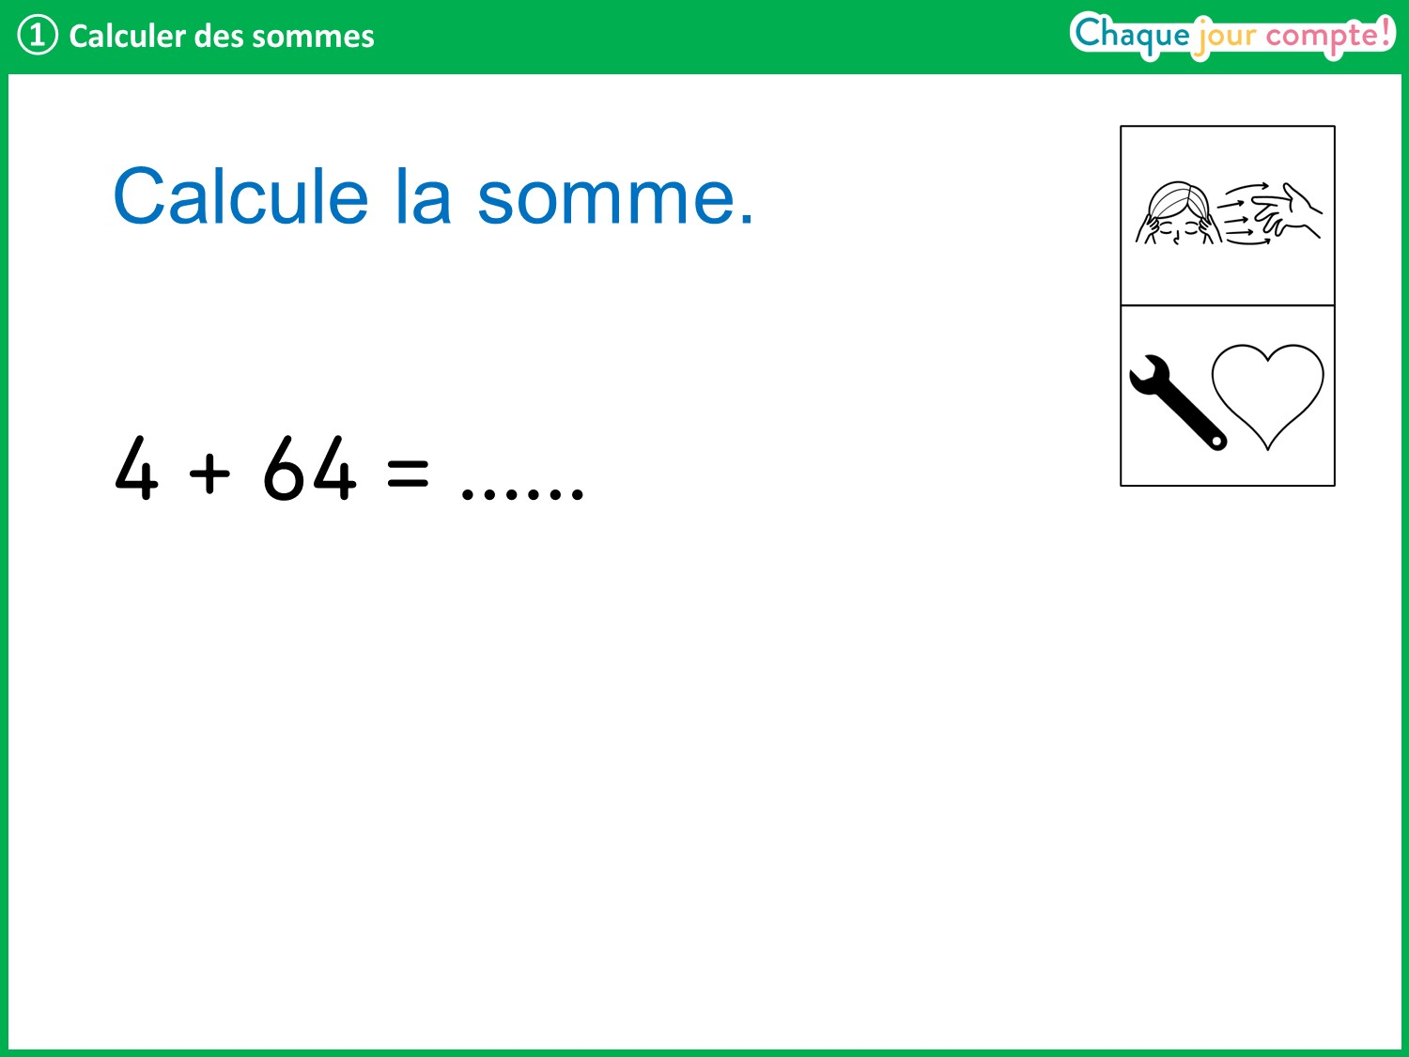
Notes:
Énoncer le calcul.
Laisser 30 secondes, puis corriger en faisant verbaliser par les élèves leur stratégie :
→ 4 + 64 a le même résultat que 64 + 4 (écrire l’addition à côté en utilisant la double flèche) ;
→ Je mets 64 dans ma tête, puis je compte sur mes doigts : 65, 66, 67, 68 ;
→ J’utilise un résultat connu par cœur (4 + 4 = 8) pour trouver le résultat (64 + 4 = 68, donc 4 + 64 = 68). C’est la stratégie la plus rapide.

Slide 4
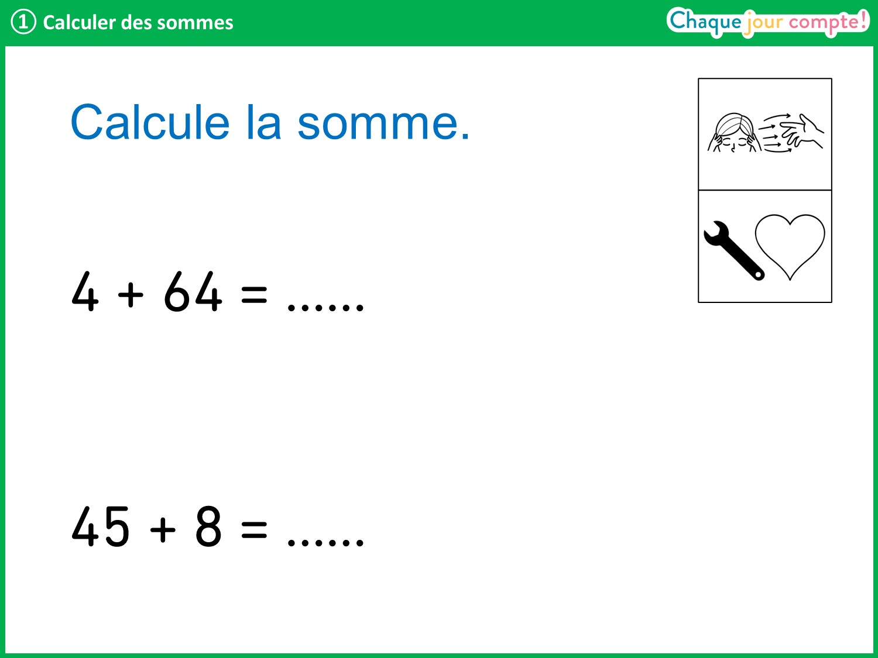
Notes:
Même démarche.
Lors de la correction, faire verbaliser la stratégie qui consiste à s’appuyer sur des résultats connus par cœur : ici, on franchit une dizaine. Je sais que 45 + 5 = 50 et que 8 = 5 + 3.
J’ajoute donc 5 pour aller de 45 à 50, puis encore 3, donc 45 + 8 = 53.

Slide 5
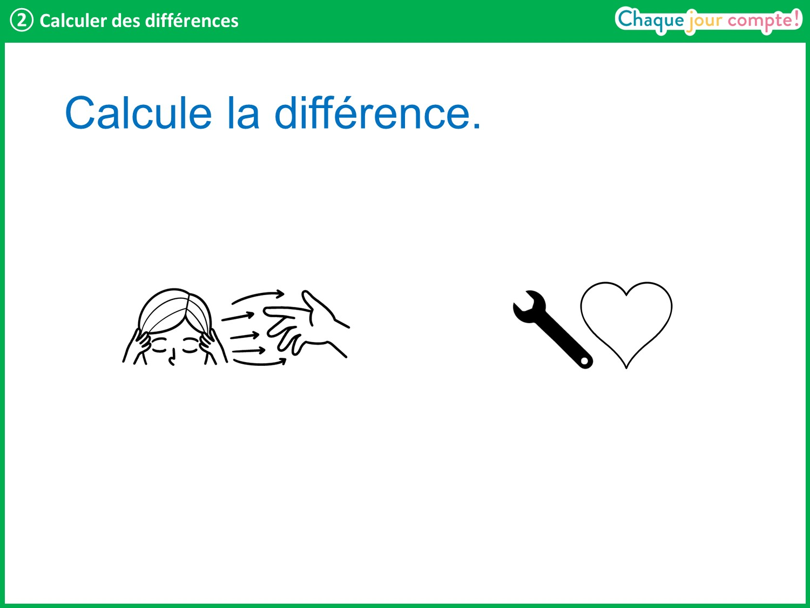
Notes:
Désormais, je vais afficher des soustractions. Calculez et écrivez la différence sur votre ardoise.
Ici aussi, on va essayer de se passer de la file numérique.
On peut utiliser la tête et les doigts : cela peut être efficace quand on enlève un petit nombre, mais quand les nombres sont plus grands, on peut faire des erreurs. On privilégiera alors les résultats connus par cœur pour calculer rapidement.

Slide 6
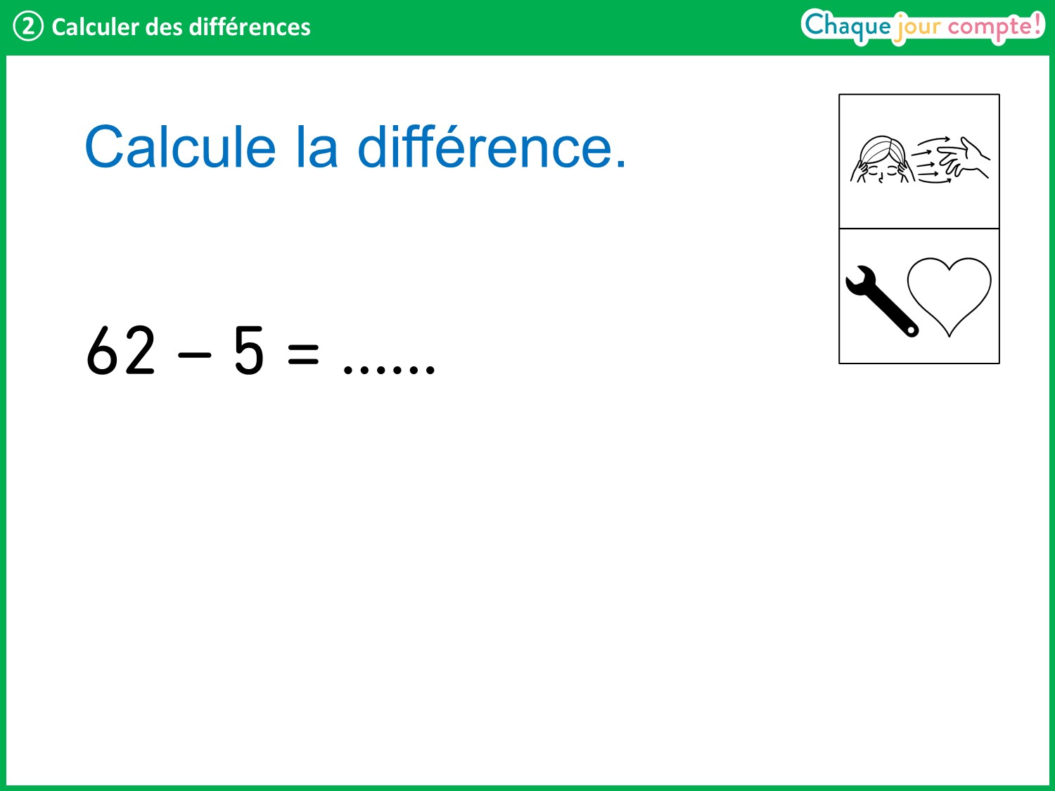
Notes:
Lire le calcul. Les élèves notent le résultat sur leur ardoise et la lèvent dès qu’ils ont trouvé. Observer les procédures, valider discrètement d’un signe de tête.
L’utilisation des faits numériques est délicate ici : il y a franchissement de la dizaine. Je dois d’abord enlever 2 pour passer de 62 à 60, puis j’utilise la décomposition de 5 connue par cœur 5 = 2 + 3. Je dois donc encore enlever 3.
60 – 3 = 57.

Slide 7
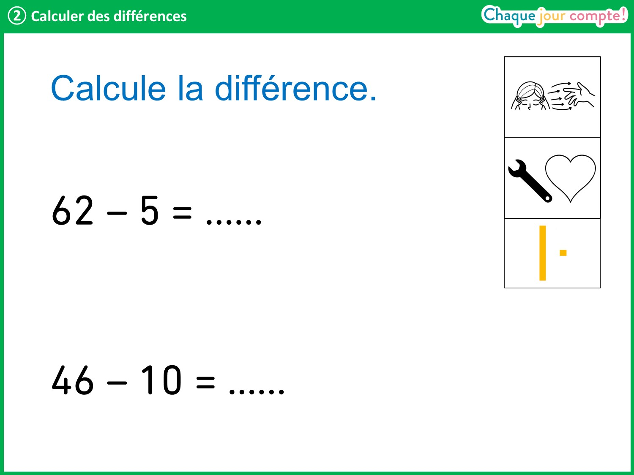
Notes:
Lors du retour collectif, expliquer : lorsqu’on enlève 10, on agit uniquement sur les dizaines. On sait que 46 = 40 + 6.
46, c’est 4 dizaines et 6 unités restantes, donc pour enlever 10 à 46, il suffit d’enlever une des 4 dizaines. Il reste alors 3 dizaines et les 6 unités restantes ne changent pas : 46 – 10 = 36. Montrer le pictogramme que l’on utilisera pour illustrer cette nouvelle stratégie.
Rappeler également la séance sur le tableau des nombres : enlever 10, c’est monter d’une case (le montrer sur le tableau des nombres affiché en classe).
Vérifier que les élèves ont compris en proposant d’autres items à l’oral : 37 – 10 ? 65 – 10 ?

Slide 8
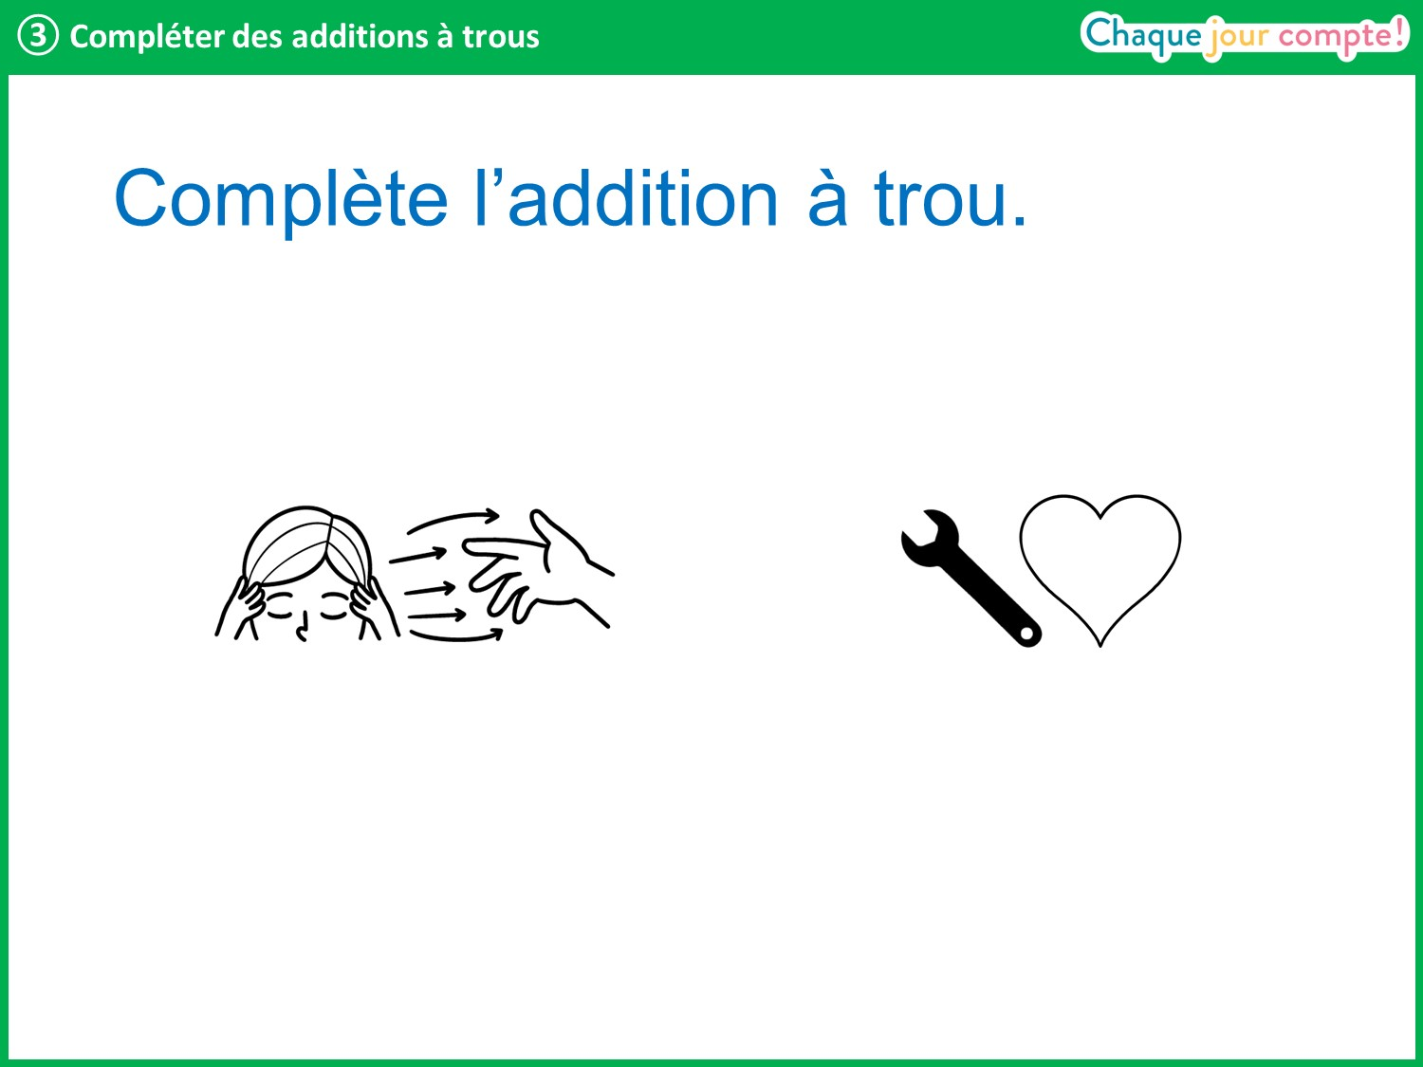
Notes:
Maintenant, vous allez voir s’afficher des additions à trous et vous allez écrire le nombre manquant sur votre ardoise.
Vous pouvez utiliser la tête et les doigts, mais si vous utilisez des résultats connus par cœur uniquement, c’est encore mieux.

Slide 9
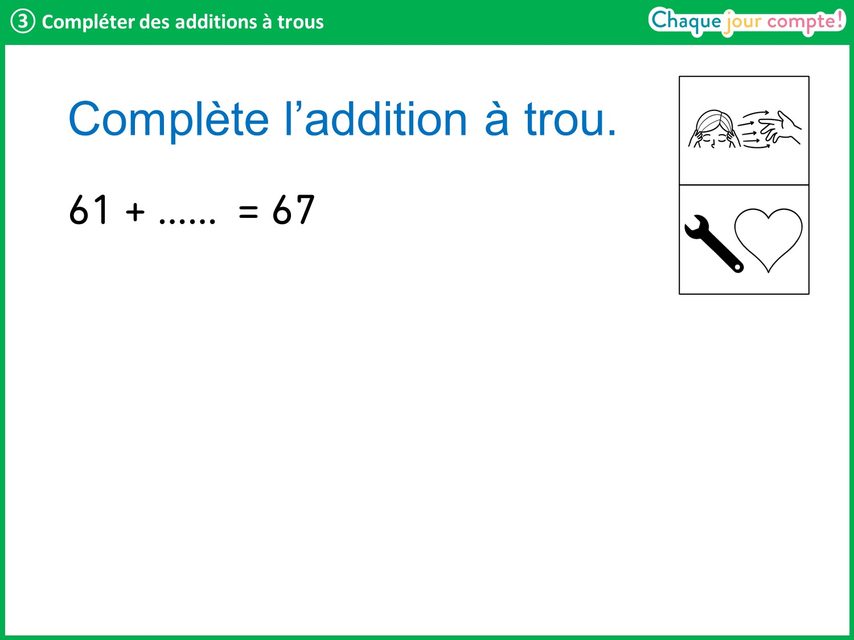
Notes:
61 plus combien est égal à 67 ? Laisser un court temps de recherche. Les élèves lèvent leur ardoise. Valider ou invalider les réponses en faisant un signe de tête discret.
Corriger en faisant expliciter par les élèves leur procédure.
Pour la stratégie qui utilise les résultats mémorisés : je sais par cœur que 7 = 1 + 6, donc 61 + 6 = 67.

Slide 10
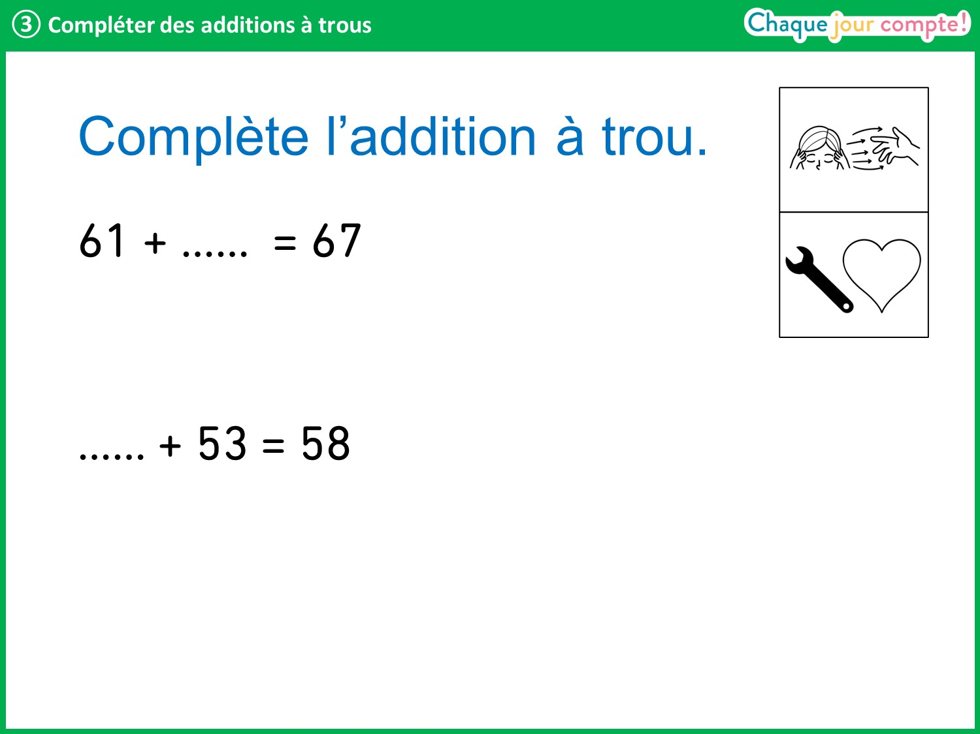
Notes:
Même démarche.
→ On peut inverser l’ordre des nombres dans une addition, si c’est plus facile à calculer.
Donc dans une addition à trou, que le nombre recherché soit avant ou après le signe + ne change rien : … + 53 = 58, c’est pareil que 53 + … = 58.
On utilise ensuite la décomposition de 8, connue par cœur (8 = 3 + 5) → 53 + 5 = 58, donc 5 + 53 = 58.

Slide 11
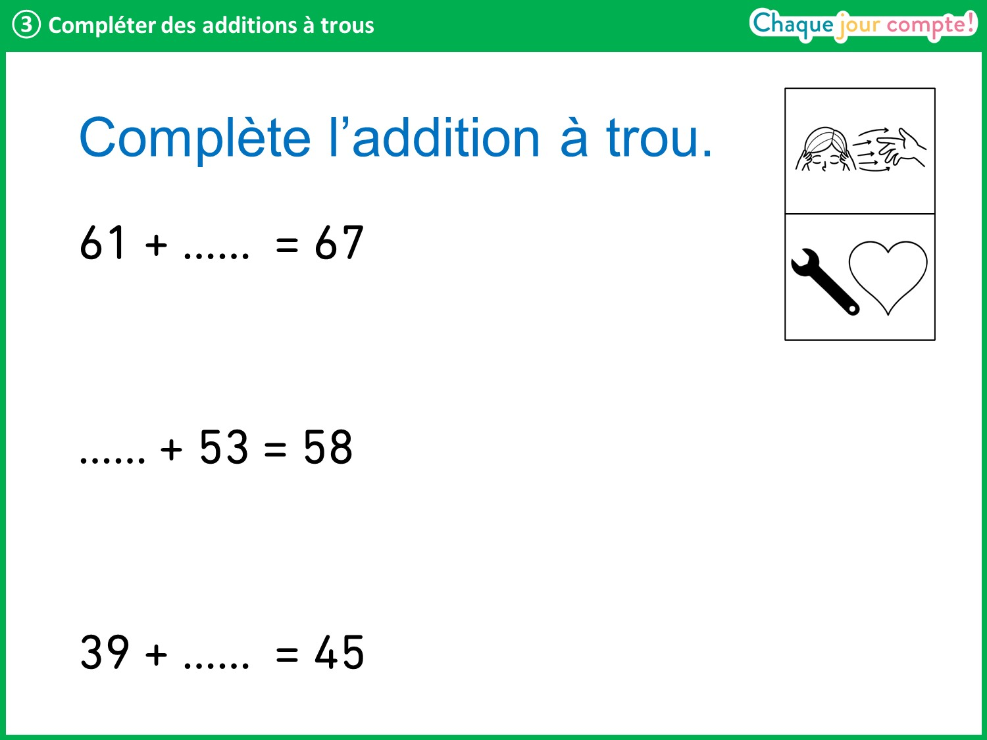
Notes:
Lors de la correction, un élève devra verbaliser la stratégie consistant à utiliser les faits numériques : je sais que 9 + 1 = 10 donc 39 + 1 = 40 et 40 + 5 = 45. Je dois donc ajouter 1, puis encore 5 ; en tout j’ajoute 6.
39 + 6 = 45.

Slide 12
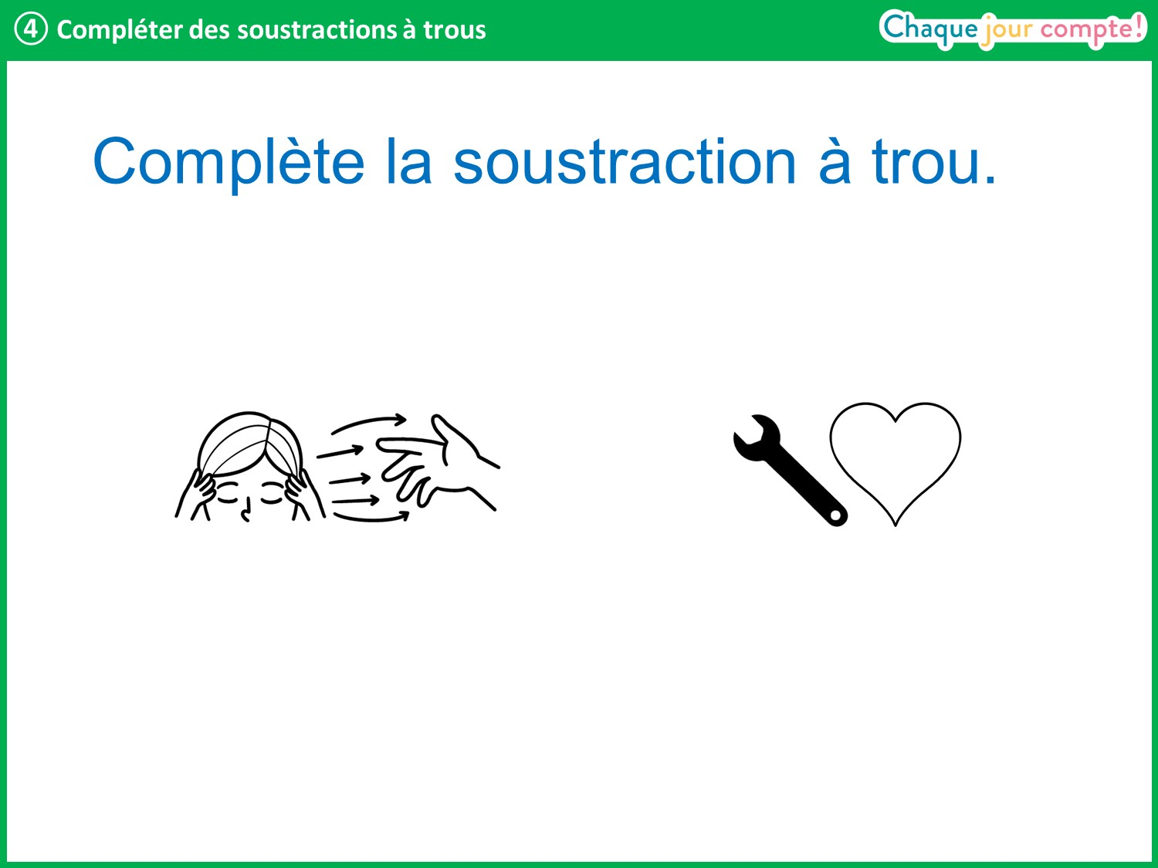
Notes:
Maintenant, vous allez voir s’afficher des soustractions à trous et vous devrez écrire le nombre manquant sur votre ardoise.
Ici aussi, on va se passer de la file numérique. Vous pouvez utiliser la tête et les doigts, mais c’est encore mieux si vous utilisez des résultats que vous connaissez par cœur pour calculer rapidement.

Slide 13
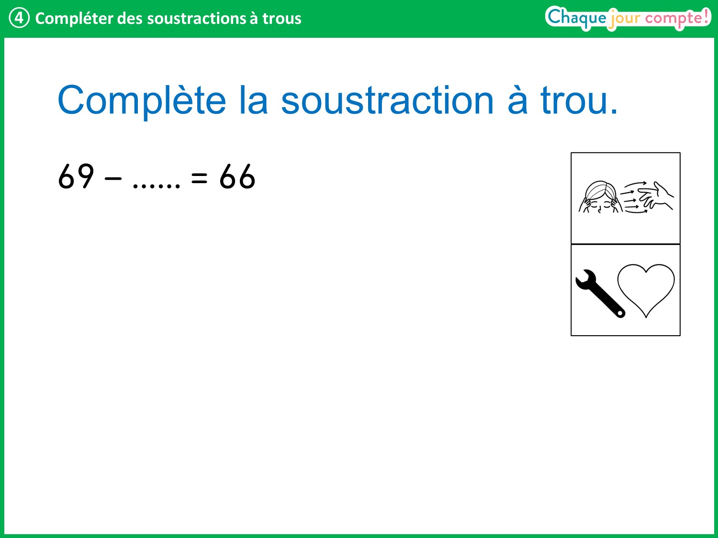
Notes:
69 moins combien est égal à 66 ? Laisser un court temps de recherche. Les élèves lèvent leur ardoise. Valider ou invalider discrètement les réponses, puis interroger un élève en lui demandant d’expliciter sa procédure.
Les élèves doivent utiliser le résultat connu par cœur 9 – 3 = 6 pour trouver rapidement 69 – 3 = 66.

Slide 14
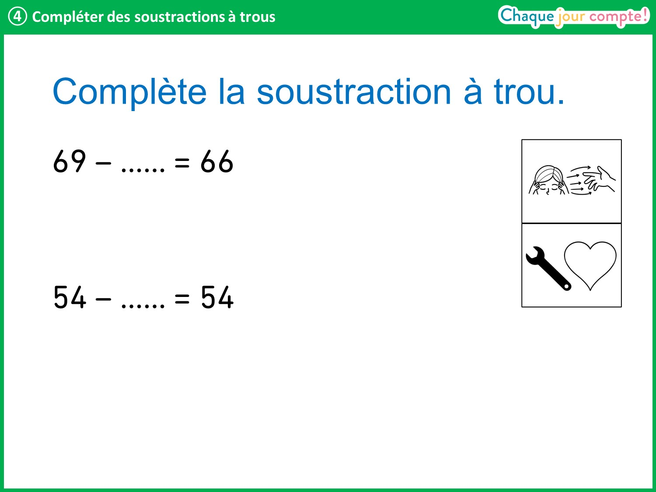
Notes:
La réponse doit être trouvée très rapidement.
Expliciter : si le nombre après le signe « égal » est le même que le nombre de départ de la soustraction, c’est que l’on n’a rien enlevé : 54 – 0 = 54.
Automatiser chez les élèves en leur proposant à l’oral d’autres calculs : 48 moins combien égale 48 ? 32 moins combien égale 32 ? 29 moins combien égale 29 ?

Slide 15
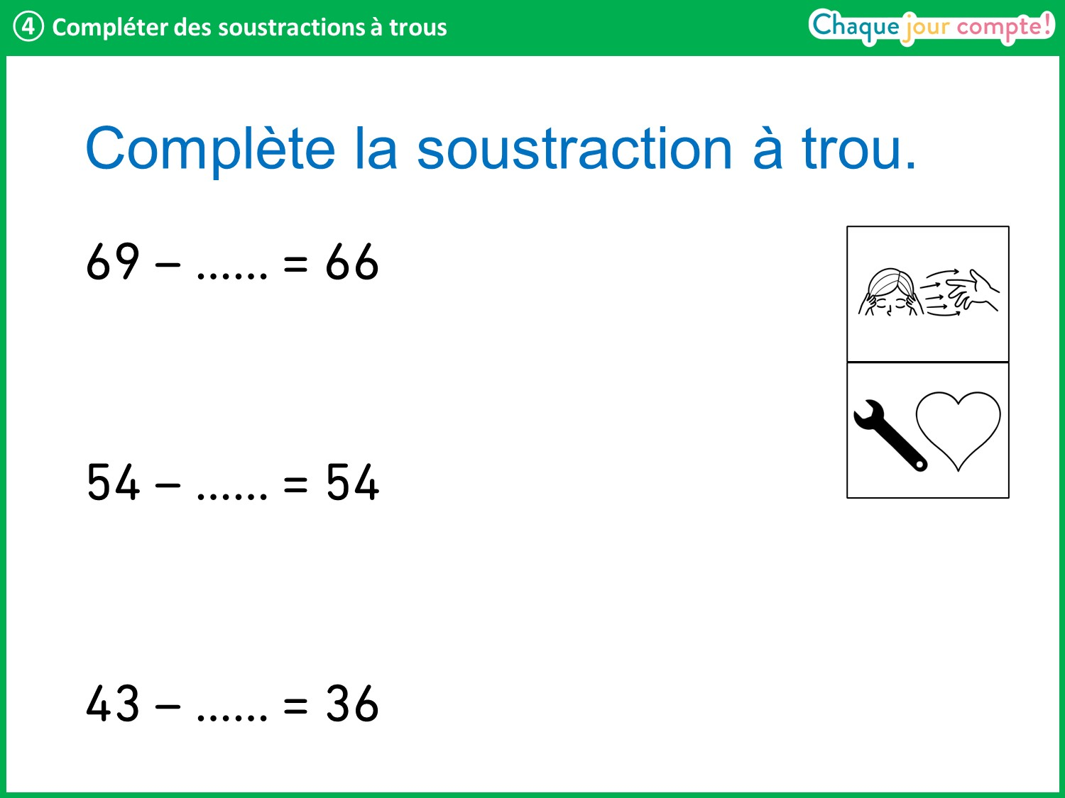
Notes:
Le franchissement de la dizaine rend l’utilisation des faits plus difficile, il faut procéder par étapes.
Expliquer : on va d’abord faire « moins 3 » pour arriver à 40 et encore « moins 4 » pour arriver à 36 (soit « moins 7 » au total).
43 – 3 = 40 et 40 – 4 = 36 (car je sais que 6 + 4 = 10, donc 36 + 4 = 40), donc 43 – 7 = 36.

Slide 16
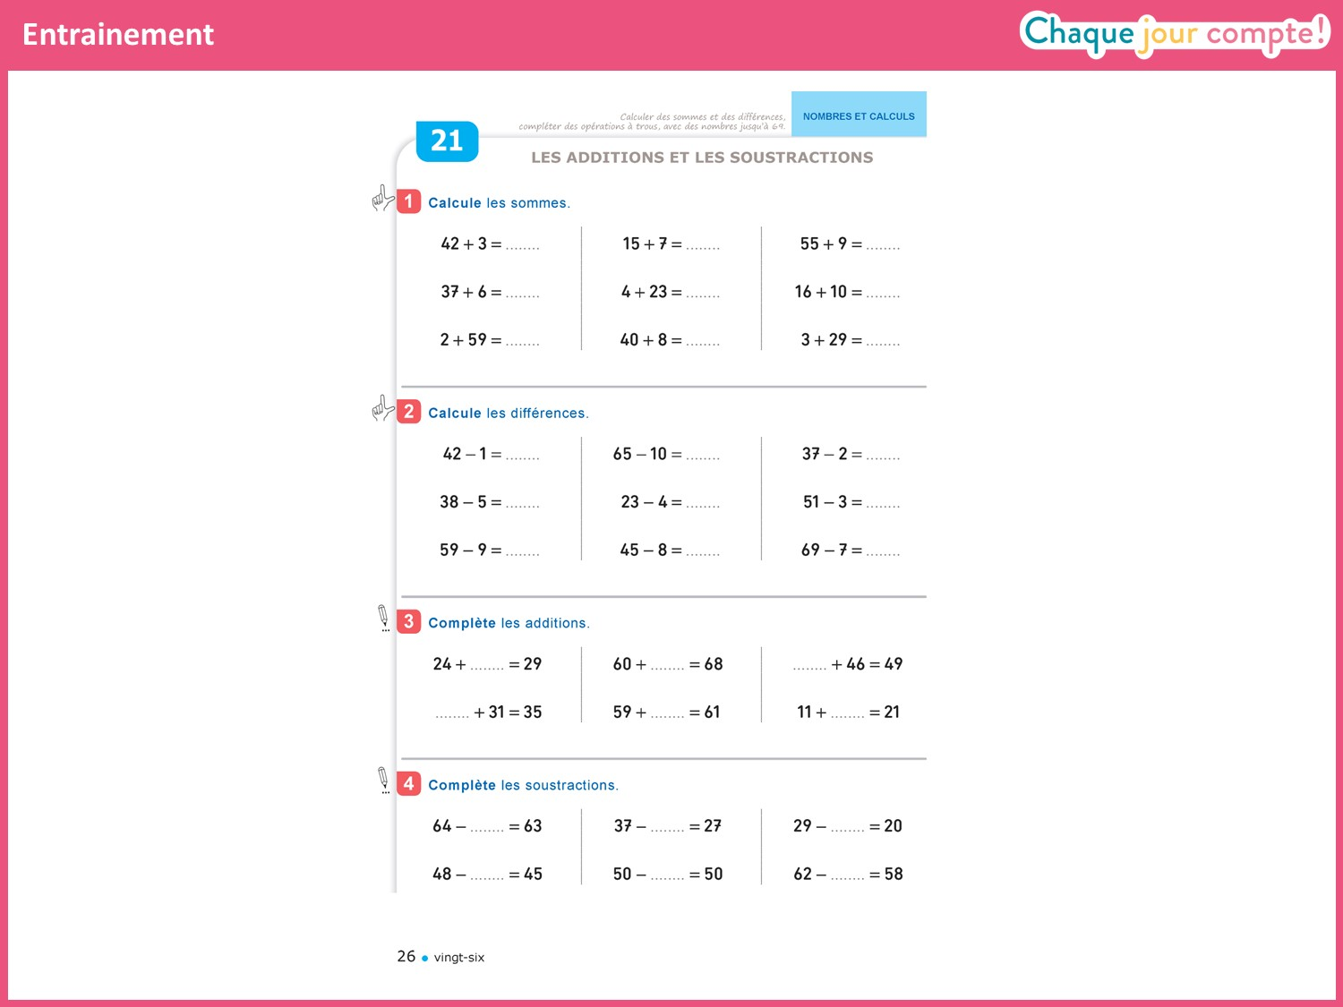

Slide 17
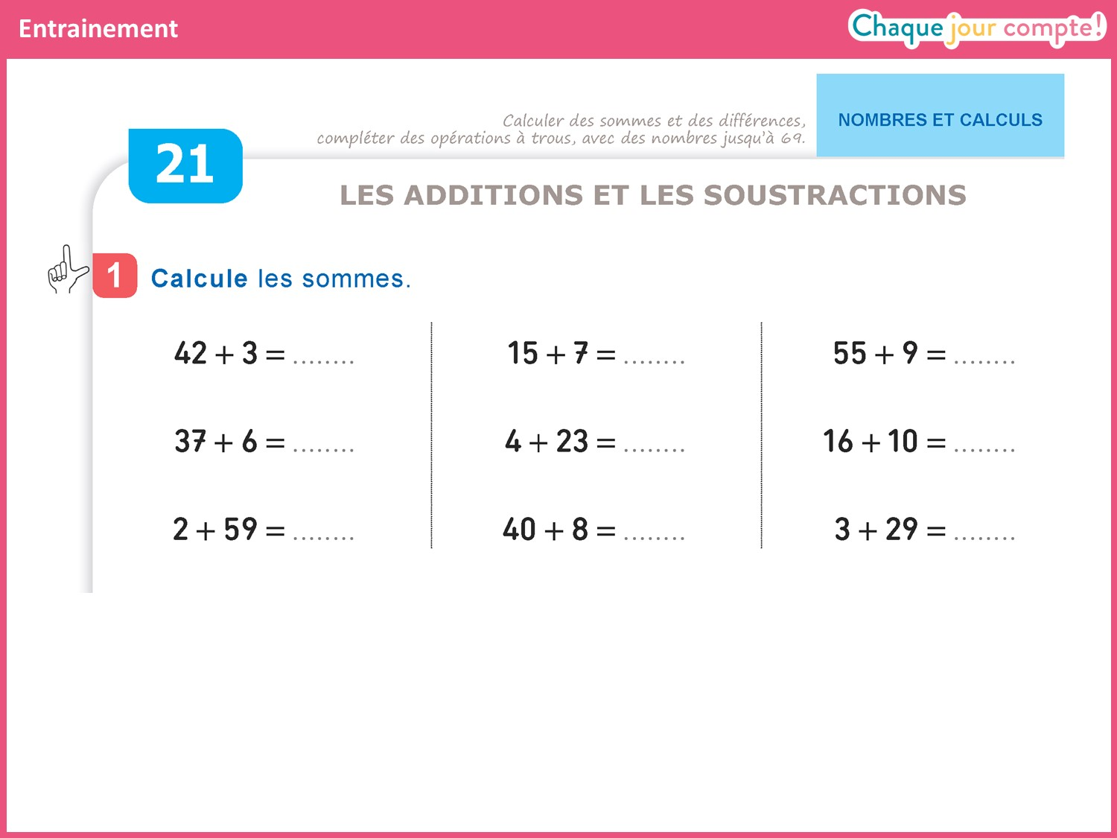

Slide 18
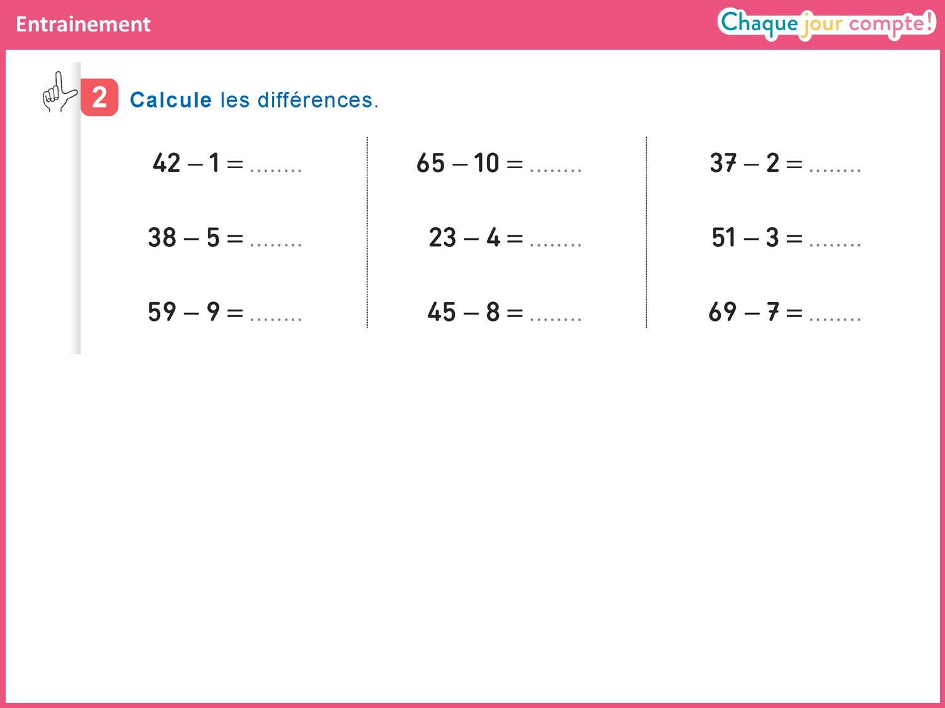

Slide 19
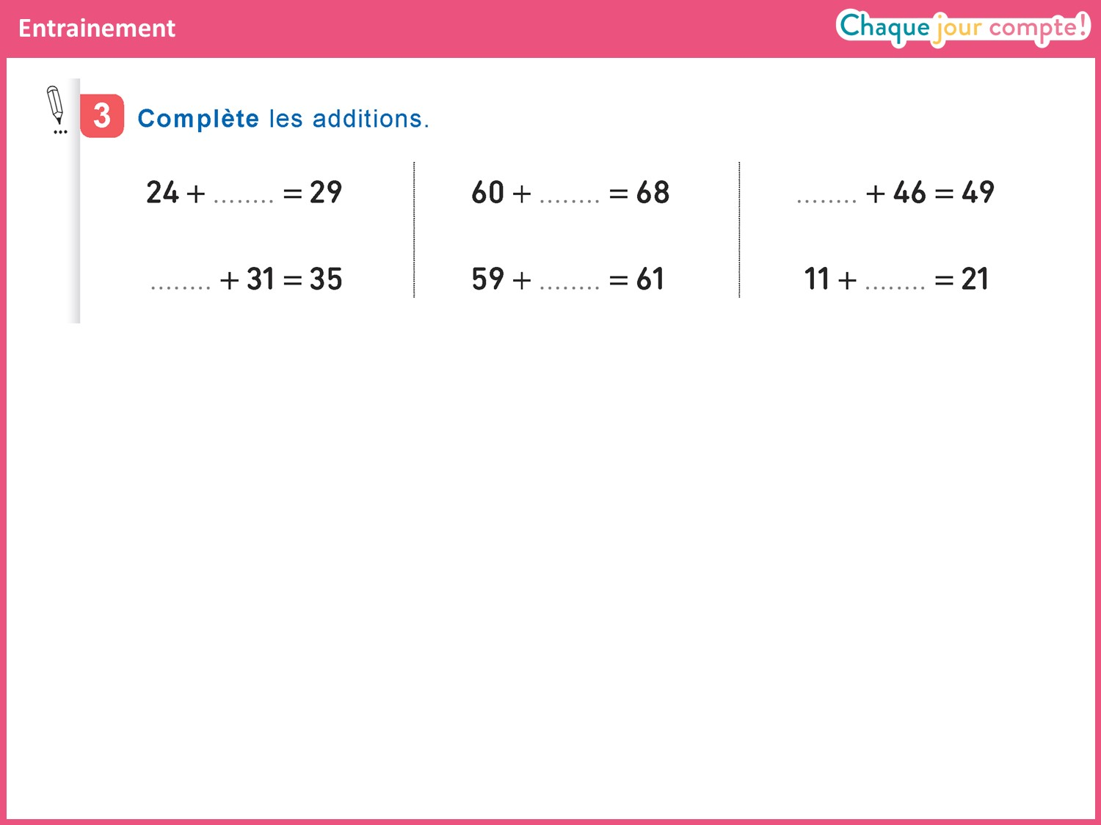

Slide 20
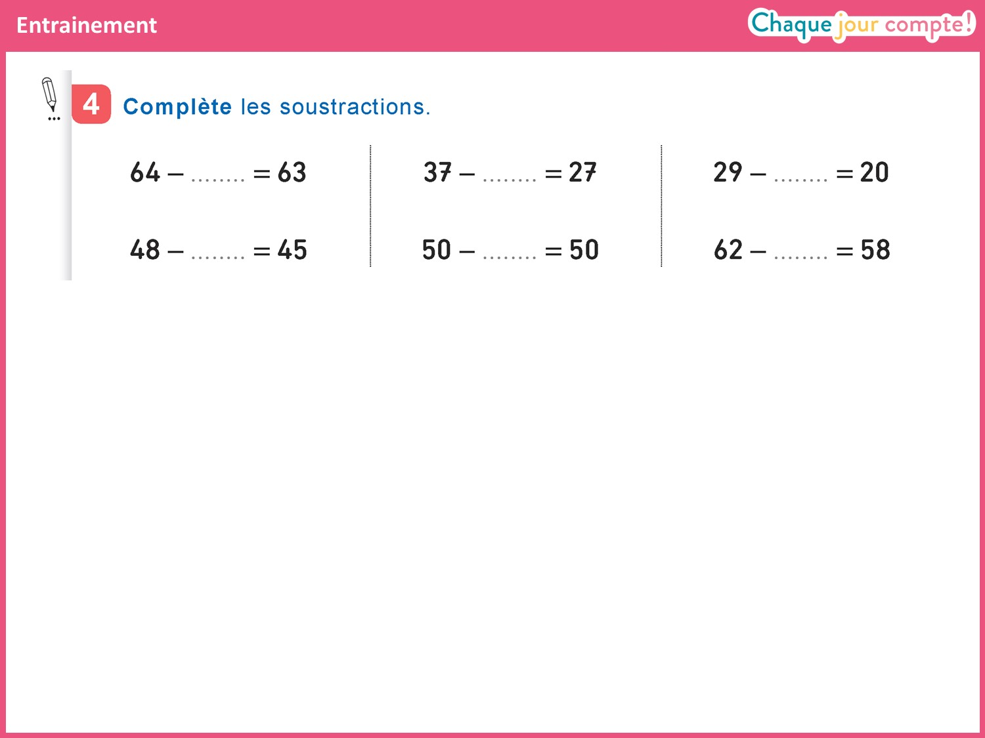

Slide 21
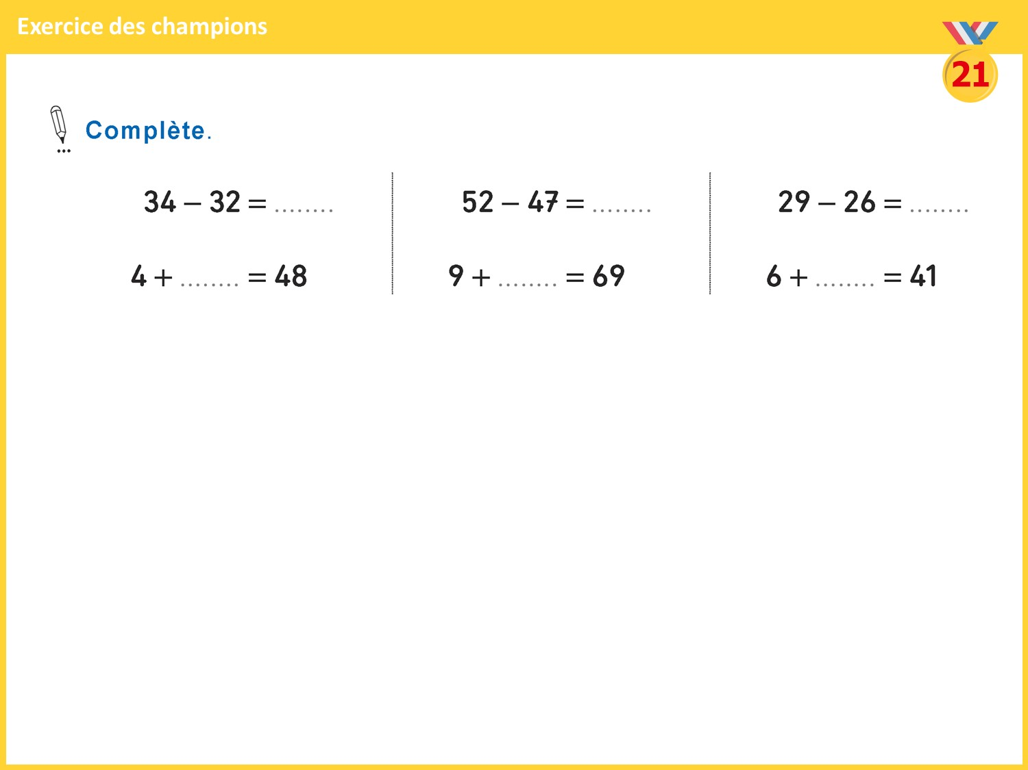

Slide 22
